Slide 1
競合マッピング
手頃な価格で伴走支援まで実現するポジションで、競争に打ち勝ちます。
本市場では、高価格で個別設計型か、低価格で汎用型かの二極化が進んでいます。
当社はその中間に位置し、標準化による効率と伴走支援による成果創出を両立することで、価格と価値のバランスを最適化 する戦略を取ります。
低価格
A社
自社
汎用的コンテンツ
カスタマイズ
C社
B社
高価格

Slide 2
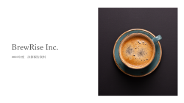


























テンプレートをダウンロードいただき、ありがとうございました！
自分一人で資料を作るのはムズカシイ（汗）
と思ったら
Business Jungle 資料作成
と一緒に作りましょう（1スライド3,000円～）
そもそもBusiness Jungleって何者！？
さて、価格と品質はどんな感じだい？
サービス紹介資料をダウンロードする
お見積もり/サンプル作成を依頼する
https://business-jungle.com/material/download-material/
https://business-jungle.com/material/sample-material/

